Slide 1
Компьютерная графика
Лекция 8
Разбиение многоугольника на выпуклые.

Slide 2
Разбиение на треугольники
Если имеется произвольный многоугольник, можно разбить его на треугольники. Такие алгоритмы принято называть алгоритмами триангуляции.
Из N-угольника получается N-2 треугольника.
Задача может быть решена многими различными способами.
Выпуклый многоугольник разбивается любыми диагоналями.

Slide 3
Алгоритм триангуляции №1
Идея алгоритма основана на утверждении:
Для любого многоугольника без самопересечений существует вершина {A_{k}}, такая, что отрезок [A_{k-1}, A_{k+1}], соединяющий соседние вершины, целиком принадлежит многоугольнику.
Осталось только найти такой отрезок и отсечь от многоугольника очередной треугольник.
Имеем итерационный процесс.

Slide 4
Алгоритм триангуляции №1 (шаг алгоритма)
Для проверки, содержится ли отрезок в многоугольнике, для фиксированного номера k необходимо:
Убедиться, что отрезок не пересекается со сторонами многоугольника. => O(N)
Проверить, принадлежит ли точка на отрезке (например, его середина) многоугольнику. => O(N)
Общая вычислительная сложность алгоритма в худшем случае составляет O(N³).

Slide 5
Алгоритм триангуляции №2 (идея)
Оптимизируем идею алгоритма.
Цель – найти какой-нибудь отрезок, разбивающий многоугольник на две части.
Поскольку каждая из частей может оказаться невыпуклой, потребуется рекурсивный вызов алгоритма для каждой из них.
Процесс поиска такого отрезка:
Начнем с проверки многоугольника на выпуклость. Если он выпуклый, то задача решена разбиением диагоналями.

Slide 6
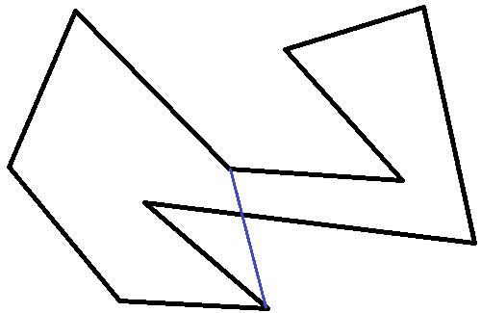
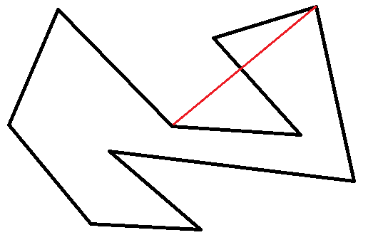
Алгоритм триангуляции №2 (продолжение)
Найдя невыпуклую вершину, рассмотрим отрезок, соединяющий ее с какой-нибудь другой вершиной многоугольника. При этом важно, чтобы отрезок был направлен внутрь многоугольника.
Годится Не годится

Slide 7
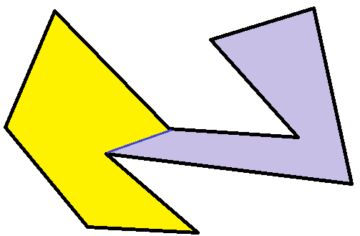
Алгоритм триангуляции №2 (окончание)
Если отрезок ни с чем не пересекается, он искомый, иначе нашли сторону [A_{k}, A_{k+1}] многоугольника, пересекающуюся с отрезком. Тогда рассматриваем отрезок от нашей невыпуклой точки до любой вершины A_{k} или A_{k+1}.
Повторяем процесс, пока не найдем отрезок, который делит многоугольник на две части.
Для каждой части рекурсивно вызываем этот же алгоритм.
Вычислительная сложность алгоритма близка к O(N²).

Slide 8
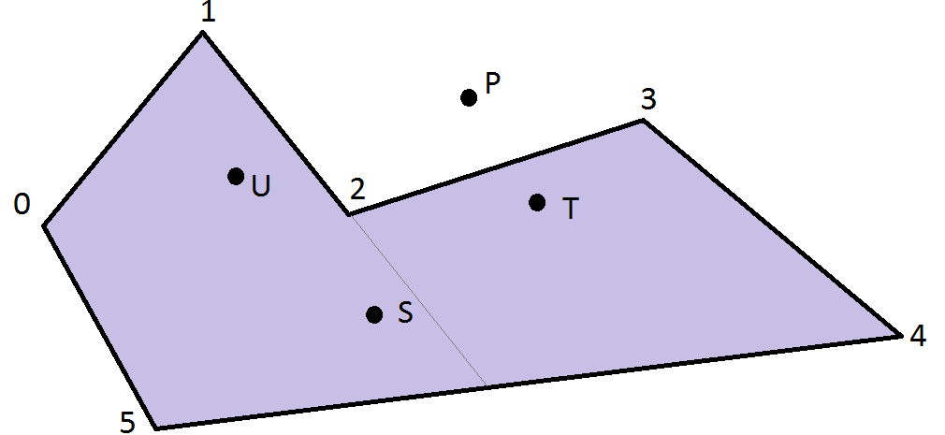
Алгоритм триангуляции №2 (детали реализации)
В ходе реализации алгоритма мы должны уметь отвечать на вопрос: направлен ли рассматриваемый отрезок, начинающийся в невыпуклой точке, внутрь многоугольника.
Так на рисунке для точки P ответ должен быть «нет», а для точек T, S и U – «да».

Slide 9
Решение вопроса с углом
Для некоторой точки W рассмотрим векторы:
a=A₁A₂ и b=A₂W.
Нам подходят точки, расположенные правее вектора а, т.е. для которых векторное произведение a*b положительно, или те, для которых косинус угла между a и b больше, чем между a и с=A₂A₃.

Slide 10
Разбиение многоугольника на выпуклые части
Разбиение многоугольника на выпуклые производят для того, чтобы в дальнейшем для их обработки применять более простые алгоритмы. Но для многих задач является важным количество этих выпуклых частей.
Желательно разбивать многоугольник на минимальное число выпуклых.
Тогда это будут уже не только треугольники.

Slide 11
Разбиение многоугольника на выпуклые части (идея алгоритма)
Начнем опять с проверки многоугольника на выпуклость.
Если он выпуклый – алгоритм завершен.
Если нашли невыпуклую вершину, продолжаем последнюю сторону многоугольника до ближайшего пересечения.
Разбив, таким образом многоугольник на две части, рекурсивно обрабатываем обе.

Slide 12
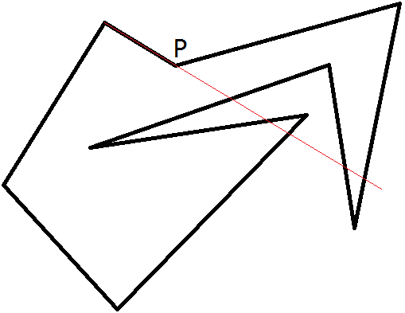
Разбиение на выпуклые части (замечания по реализации)
Заметим, что недостаточно найти пересечение рассматриваемого луча с ближайшей по номеру стороной многоугольника. Также недостаточно двигаться до пересечения в обратном направлении. Необходимо находить все пересечения и среди них ближайшее к P.

Slide 13
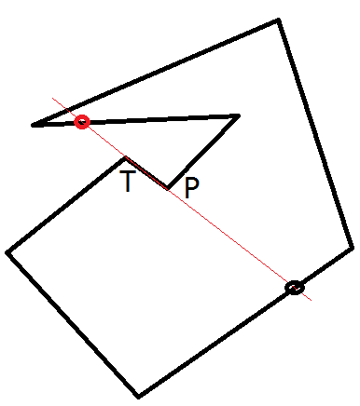
Разбиение на выпуклые части (замечания по реализации)
Важно пересекать со сторонами многоугольника именно луч, а не прямую, иначе можно найти не ту точку в качестве ближайшей. Для этого нужно следить за сонаправленностью векторов TP и от P до точки пересечения.

Slide 14
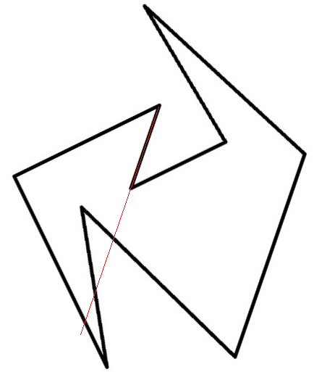
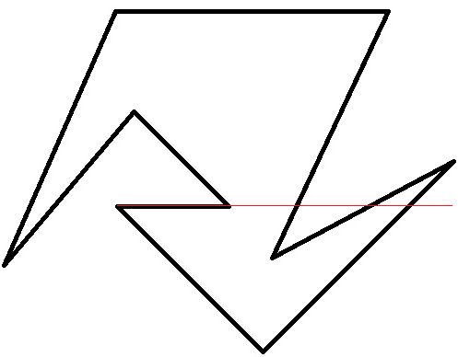
Разбиение на выпуклые части (замечания по реализации)
Самой трудоемкой операцией в рамках данного алгоритма является поиск точки ближайшего пересечения. А в нем – вычисление координат пересечения.
Было бы гораздо проще, если бы рассматриваемый луч был горизонтальным, например, являлся осью x.
Обеспечим такое преобразование системы координат.

Slide 15
Преобразования системы координат на плоскости
На плоскости используют следующие преобразования системы координат:
Параллельный перенос. Все координаты меняются на один и тот же вектор (dx, dy).
Растяжения и сжатия. Все координаты умножаются на одно и то же число.
Поворот. Обеспечивается
умножением на матрицу

Slide 16
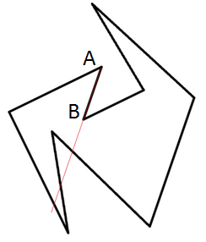
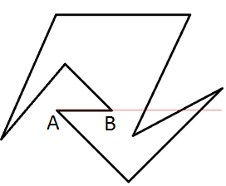
Реализация преобразования
1. Сделаем параллельный перенос точки А в начало координат, вычитая из координат всех вершин точку А. Запомним ее старые координаты.
2. Для поворота точки В на ось х используем
Cos(a) = Bx / |B|
Sin(a) = By / |B|

Slide 17
Вычисления точки пересечения
Не каждую сторону многоугольника необходимо пересекать с осью х.
Это нужно делать только если координаты по у разных знаков, и хотя бы один из х положителен.
Получим координату пересечения
Найдем минимум
из положительных.
Вернем все в исходную систему координат.

Slide 18
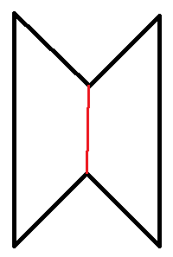
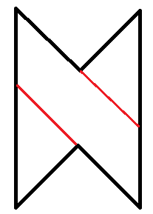
Анализ алгоритма разбиения на выпуклые части
Алгоритм не обеспечивает минимальности выпуклых частей при разбиении, но результат алгоритма близок к оптимальному.
Вычислительная сложность O(N²).

Slide 19
ЗАДАЧИ
Построить разбиение выпуклого многоугольника на треугольники.
Разбить невыпуклый многоугольник на минимальное число выпуклых частей.
Разбить многоугольник на треугольники.
Разбить многоугольник на треугольники так, чтобы каждый из треугольников имел наименьший угол не меньше заданного значения (например, 10 градусов).
Разбить невыпуклый многоугольник на выпуклые части, использовав преобразование системы координат плоскости.

Slide 20
ТЕСТЫ
Вычислительная сложность рассмотренных алгоритмов триангуляции в худшем случае составляет
O(n)
O(n^2)
O(n^3)
В алгоритме разбиения многоугольника на выпуклые части самой трудоемкой операцией является
Проверка многоугольника на выпуклость
Поиск точки ближайшего пересечения луча со сторонами многоугольника
Прямое и обратное преобразование системы координат
Вычислительная сложность алгоритма разбиения многоугольника на выпуклые части равна
O(n^2)
O(n^3)
O(nlog(n))

Slide 21
ТЕСТЫ
В ходе реализации одного из алгоритмов триангуляции должны уметь отвечать на вопрос:
направлен ли рассматриваемый отрезок, начинающийся в невыпуклой точке, внутрь многоугольника
направлен ли рассматриваемый отрезок, начинающийся в выпуклой точке, внутрь многоугольника
направлен ли рассматриваемый отрезок, начинающийся в невыпуклой точке, наружу многоугольника
направлен ли рассматриваемый отрезок, начинающийся в выпуклой точке, наружу многоугольника
Каждый из рассмотренных алгоритмов триангуляции можно реализовать
Как рекурсивную процедуру
Как итерационный процесс
Существуют ли алгоритмы триангуляции со вычислительной сложностью меньшей, чем O(n^2)
ДА
нет

